Slide 1
PBX Call Assist 3

Slide 2
Windows Client

Slide 3
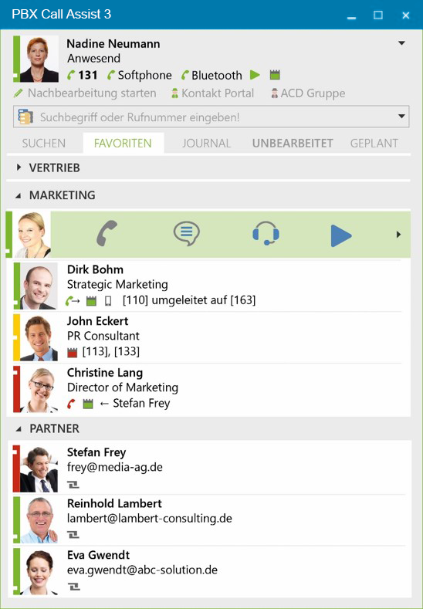
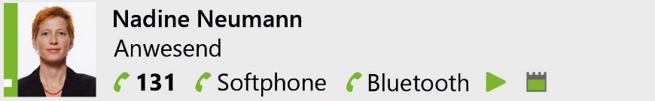
Anbindung von Telefonie – CTI , SIP und Bluetooth
131
Klassische Telefonleitung (CTI)
Softphone
Softphone Funktionen (SIP)
Bluetooth
CTI für Smartphones und
Bluetooth-fähige Handys
Notes:
Im Ich-Bereich kann man unter dem Namen und Profilfoto von Nadine Neumann erkennen, dass zwei Leitungen aktiv sind:
Neben der klassischen CTI Leitung (hier 131) ist auch eine Softphone Leitung aktiv.
Der Anwender kann hat die Wahl: zwei SIP-Leitungen, eine SIP-Leitung und eine klassische Leitung oder zwei klassische Telefonleitungen, wenn er auf die Softphone Funktion gänzlich verzichten will
Zusätzlich hat Nadine Neumann ihr Smartphone angebunden (hier: Bluetooth).

Slide 4
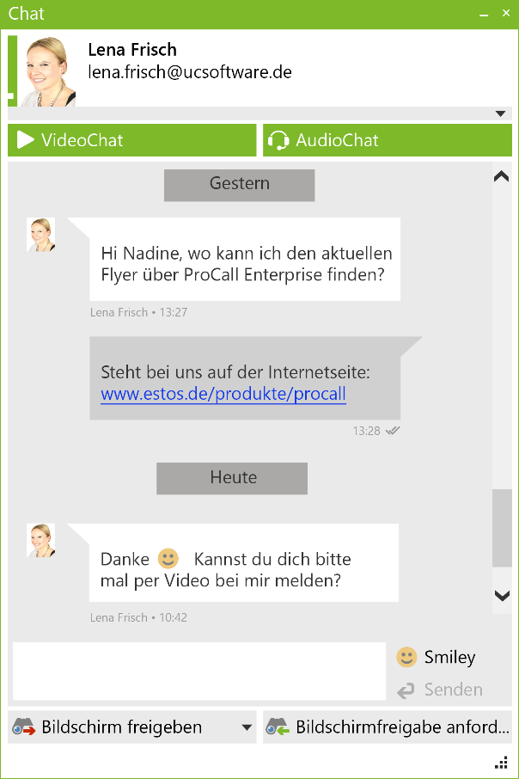

Chat
13:28

Slide 5
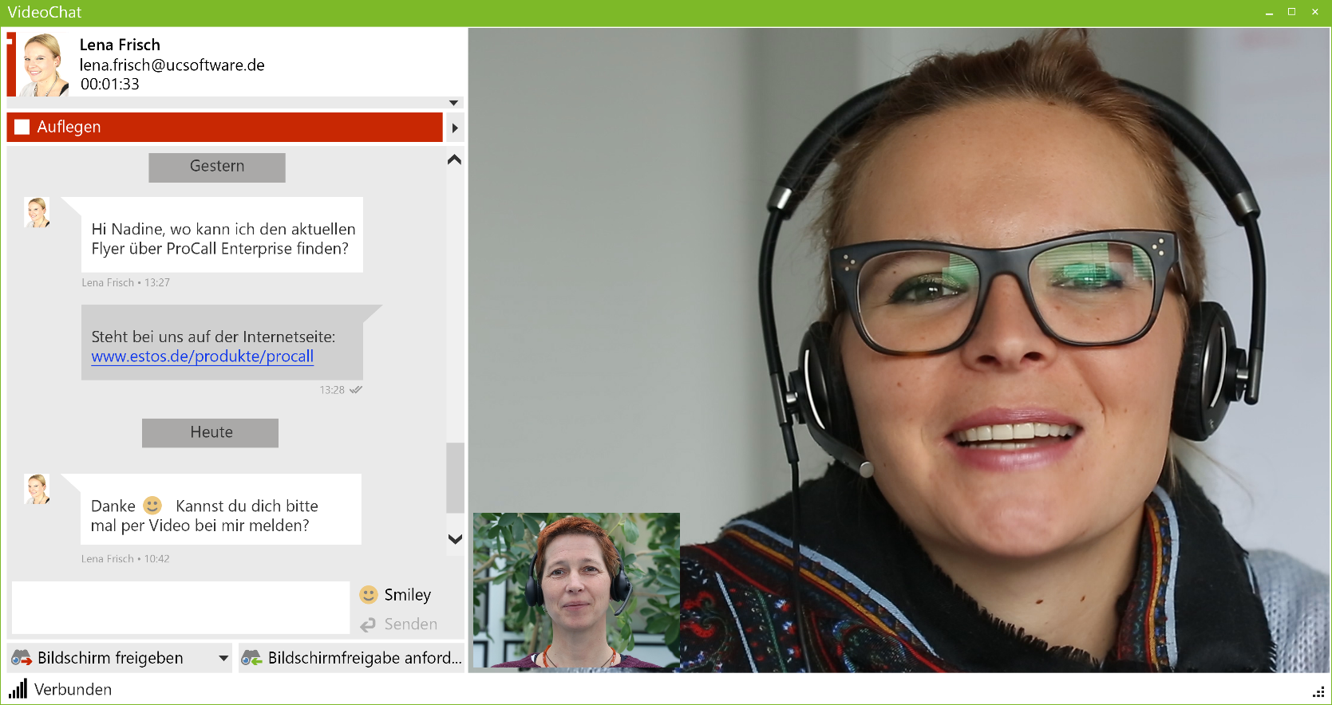
VideoChat

Slide 6

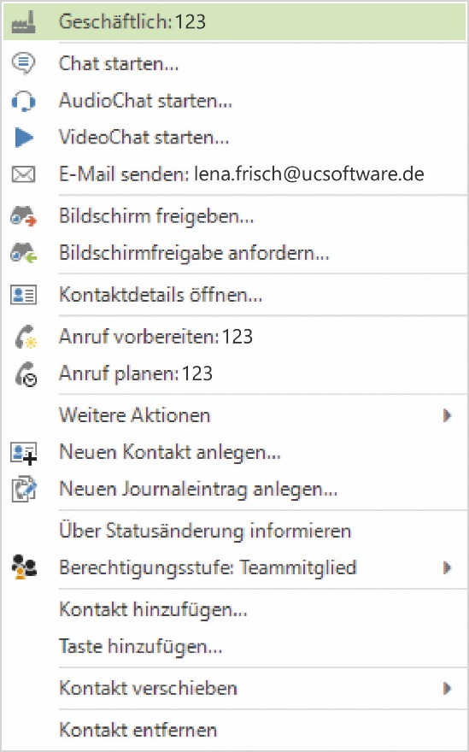

Screen Sharing

Slide 7
Weitere wichtige neue Funktionen
Active Directory Support (Benutzerpflege aus dem AD)
Computer Smartphone Integration (CSPI)
  Steuerung
  Telefonie über Bluetooth
Zentrale Aktualisierung der Software
Notes:
Computer Smartphone Integration

Slide 8
Smartphone Apps & Mac Client

Slide 9
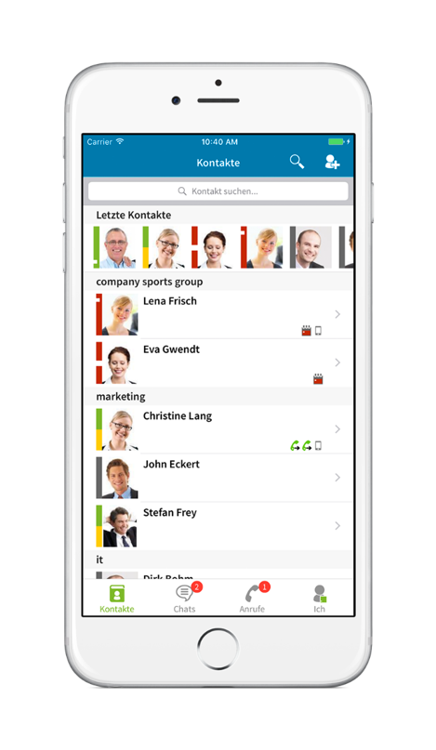
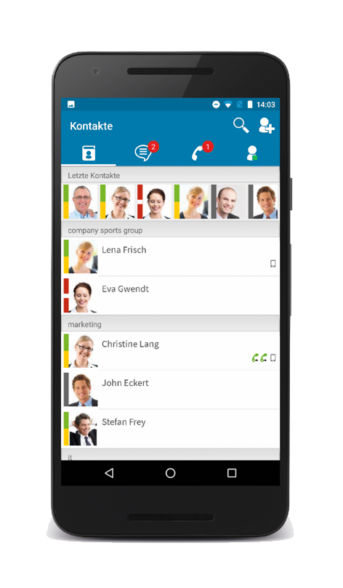

Smartphone Apps
SIP Softphone- und CTI-Funktionen
Synchronisiertes Telefon Journal
Suche, Namensauflösung und Kontaktdetails
z. B. aus CRM/ERP- oder Branchensoftware
Instant Messaging und Präsenz Management, inkl. Federation
Audio/Video Chat auf WebRTC Basis
Verbesserte User-Experience durch die Verwendung von iOS CallKit und Android Fullscreen Activity für Anrufsignalisierung und -Handling
Einfache Inbetriebnahme mit ProCall Mobility Services (optional)

Slide 10
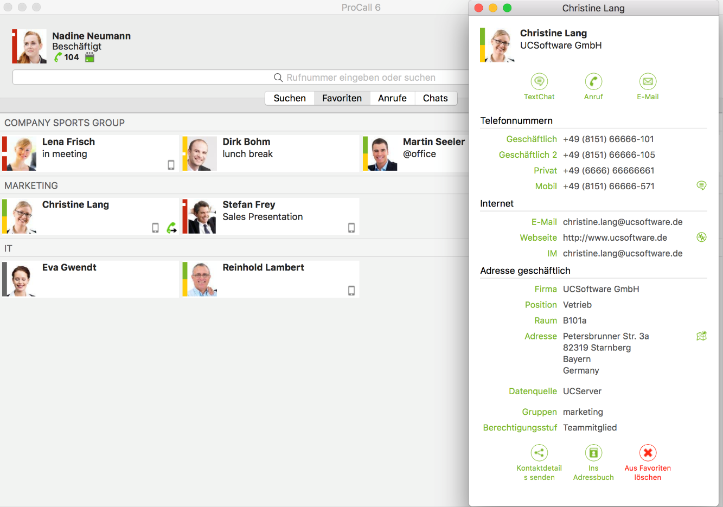
Mac Client
Computer Telefonie Integration ( CTI )
Instant Messaging und Präsenz Management, inkl. Federation
Anbindung gängiger CRM-, ERP- und Branchensoftware. Relevante Informationen sofort verfügbar für stets aktuelle Kontaktdaten
Suche, Namensauflösung für CTI-Anrufe und Kontaktdetails z. B. aus CRM/ERP- oder Groupware
Neue UI in modernem Design und mit verbesserter Usability
Einfache Inbetriebnahme mit ProCall Mobility Services (optional)

Slide 11
Preise Call Assist 3

Slide 12
PBX Call Assist 3
PBX Call Assist 3 | EVP brutto
5 User-Lizenz | 618,80 €
15 User-Lizenz | 1.829,03 €
40 User-Lizenz | 4.801,65 €
PBX Call Assist 3 Upgrade
5 User-Lizenz | 297,50 €
15 User-Lizenz | 879,41 €
40 User-Lizenz | 2.308,60 €

Slide 13
Vielen Dank

